Slide 1
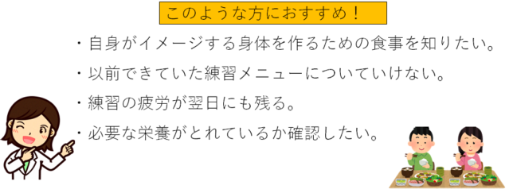
栄養個別相談
選手の目標を達成するために
『いつ』『どのようなタイミングで』『どのような』食事をとるかが重要です。
栄養の専門家が1人ひとりの現在の食事傾向・運動内容からその選手に必要な
食事を提案します。

Slide 2
電話、もしくは栄養サポート申込フォーム（食生活アンケート）にて、
希望日時等をお知らせください。センターより決定、もしくは時間変更
を依頼するための折り返しの電話をさせていただき、これをもって受付
完了といたします。
※ 栄養相談を希望された理由や要望をお聞かせください。
※ ZOOMにて相談を受けられる方
ZOOMのアドレスを相談日の1週間前にメールで送付いたします。
SSCからのメールが届かない場合は連絡して下さい。
<注意>
携帯電話への迷惑メール防止のため、パソコンからのメール受信を制限する
設定をされている方は高知県スポーツ科学センター
（kochi-ssc@ksc-net.or.jp)からのメールを受信可能な設定にお願いします。
『迷惑フォルダ』等に自動的に振り分けられている可能性がありますので
一度ご確認いただきますようお願いいたします。

Slide 3
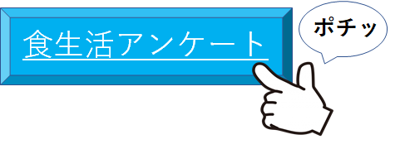
日頃の食事や運動などの情報を栄養相談の前に分析したうえで
栄養相談を行います。下記情報を相談日の10日前までにメール
にてお送りください。
① 食生活アンケートに情報を入力してください。
②３日間の運動内容と時間
連続した3日間の運動内容とその時間を記入しセンターにメール
にてお送りください。
③３日間の食事調査
上記3日間の食事内容から食事傾向を調べるため、毎食メニューを撮影し
その画像を添付し、食事内容を記入してセンターまでメールでお送り下さい。

Slide 4
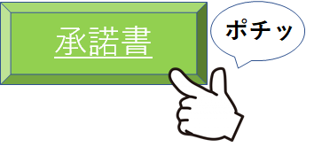
① 承諾書ファイルをダウンロードし、印刷して使用ください。
センターにて相談を受けられる方は当日持参し、リモートにて
受けられる方はセンターまで郵送をお願いします。※未成年者
の場合は保護者の署名・捺印が必要となります。

Slide 5
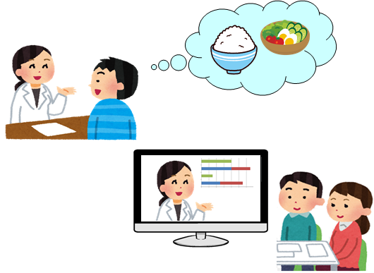
保護者や指導者の同伴もできます。
① センターにて受けられる場合
予約時間10分前にセンターに
お越しください。
② リモート（ZOOM）にて受けられる場合
開始時間5分前にはミーティング室に
入室ができる準備をお願いします。予約
の時間になりましたら、開始いたします。

Slide 7
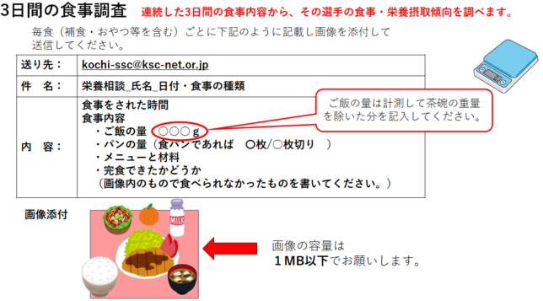

Slide 9
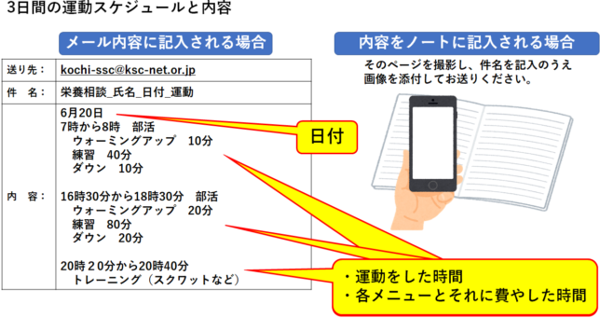

Slide 10
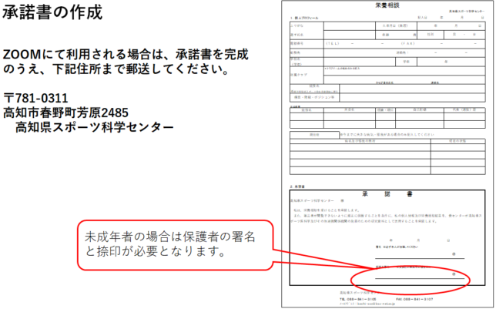

Slide 11
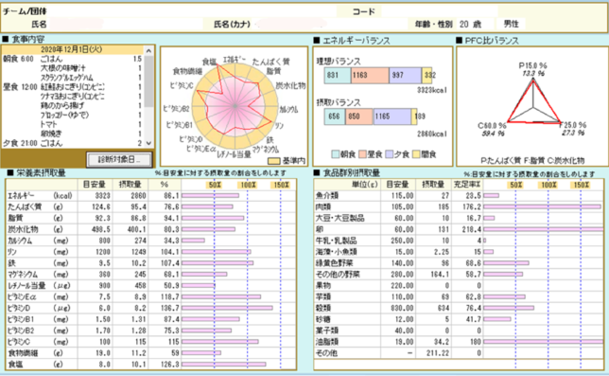

Slide 12
